Slide 1
“aos pÉs de jesus”

Slide 2
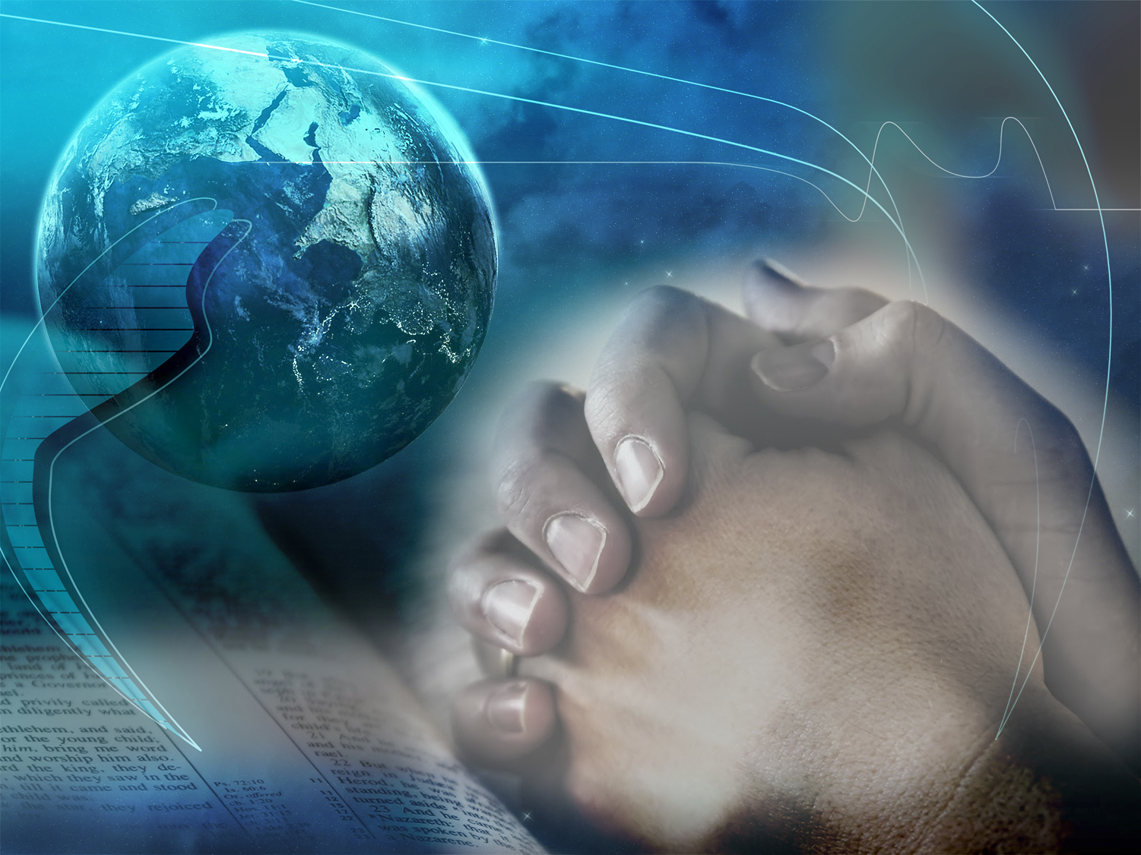
Um momento de oração…

Slide 3
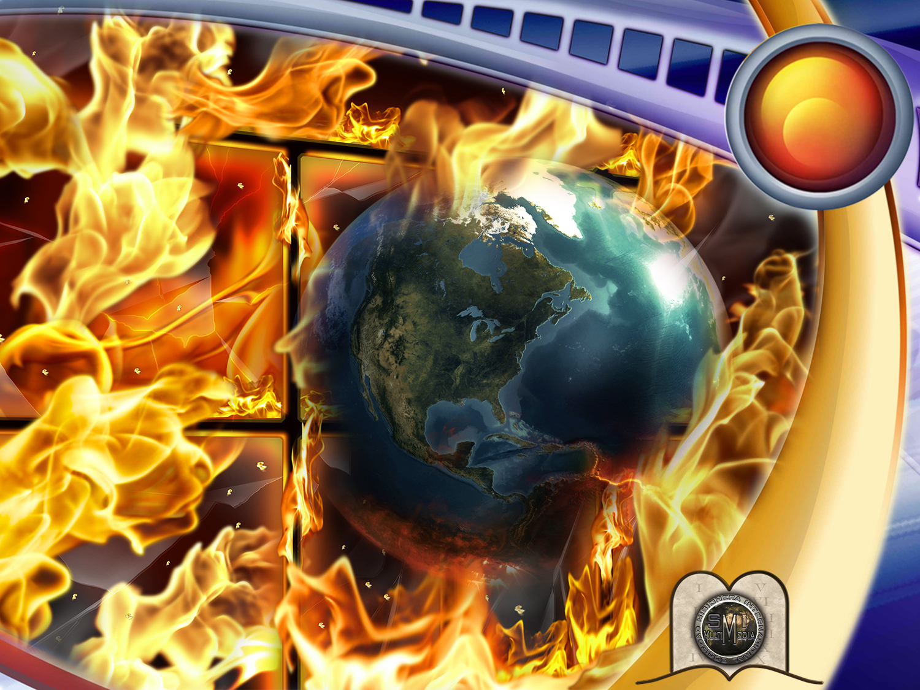
8
O PORQUê Da SITUAção ATUAL Do MUNDO

Slide 4
GUERRAS
INSEGURANÇA
DIVÓRCIOS
DELINQUÊNCIA
VIOLÊNCIA
ROUBOS
Notes:
Hay crisis en todos los órdenes.
Crisis en los hogares y familias: en USA, hay más de 6.500 divorcios por día, más de un millón por año. De las mujeres entre 30 y 40 años, se divorcian 6 de cada 10, o sea el 60%. En Francia, 1 de cada 2 matrimonios termina en divorcio.
Las naciones están en crisis: hay guerras en Medio Oriente, luchas en Centroamérica, disturbios en África, inseguridad en las calles, robos, violencia, delincuencia juvenil, etc.).

Slide 5
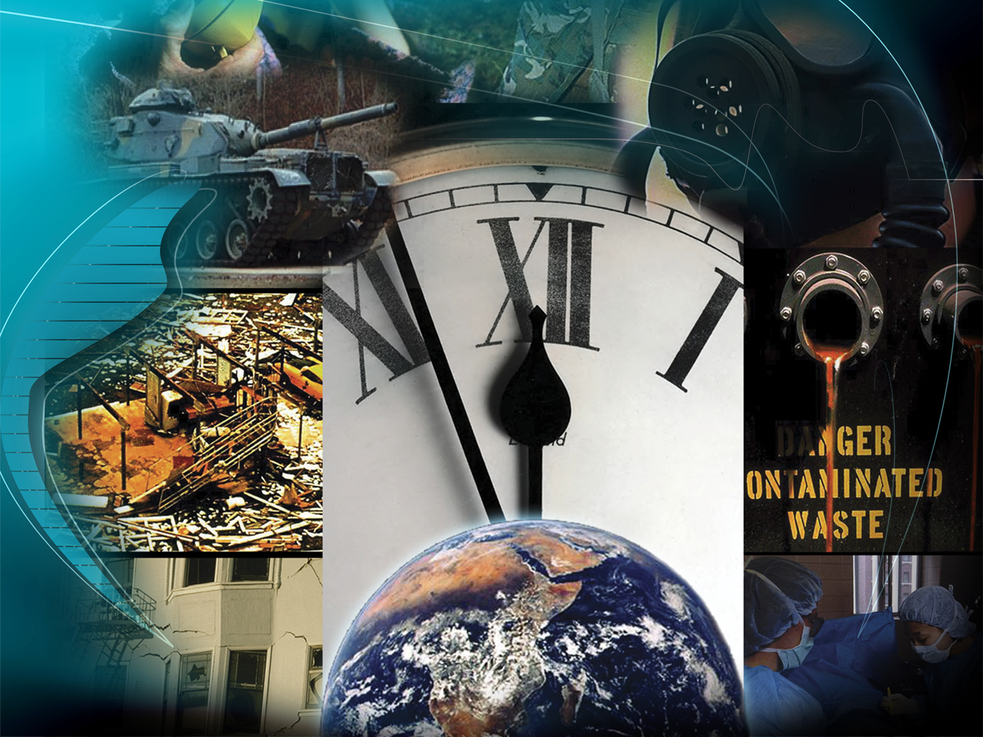
SECAS
ONDAS DE CALOR
TERREMOTOS
INUNDAÇÕES
NEVÕES
TORNADOS
Notes:
Además, también en la naturaleza se observan crisis: terremotos, inundaciones, sequías, tornados, heladas o grandes olas de calor.

Slide 6
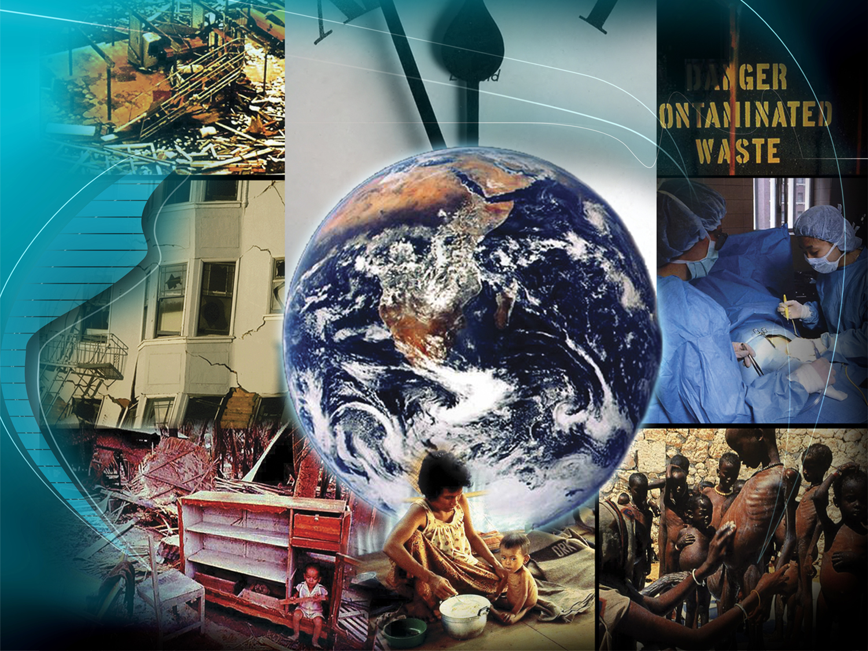
CANCRO
SIDA
DOENÇAS
O QUE ESTÁ A ACONTECER???
ESCASSEZ
DÍVIDA EXTERNA
GREVES
FOMES
MISÉRIA
INFLAÇÃO
Notes:
También hay crisis en las finanzas, inflación, carestía, miseria, hambre y huelgas. La deuda externa asfixia la economía del Tercer Mundo.
La salud mundial está amenazada: el Sida aumenta vertiginosamente cobrando miles de víctimas que ya superan los 18 millones en el mundo.
Todo esto muestra que algo está pasando, ¿Pero qué?

Slide 7
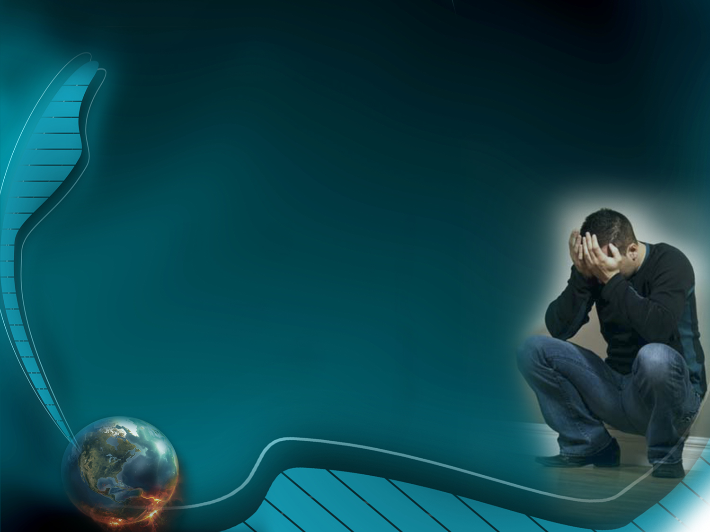
Devido a estas situações,
de que sofrem as pessoas?
Notes:
Por esta situación,
¿de qué sufre la gente?

Slide 8
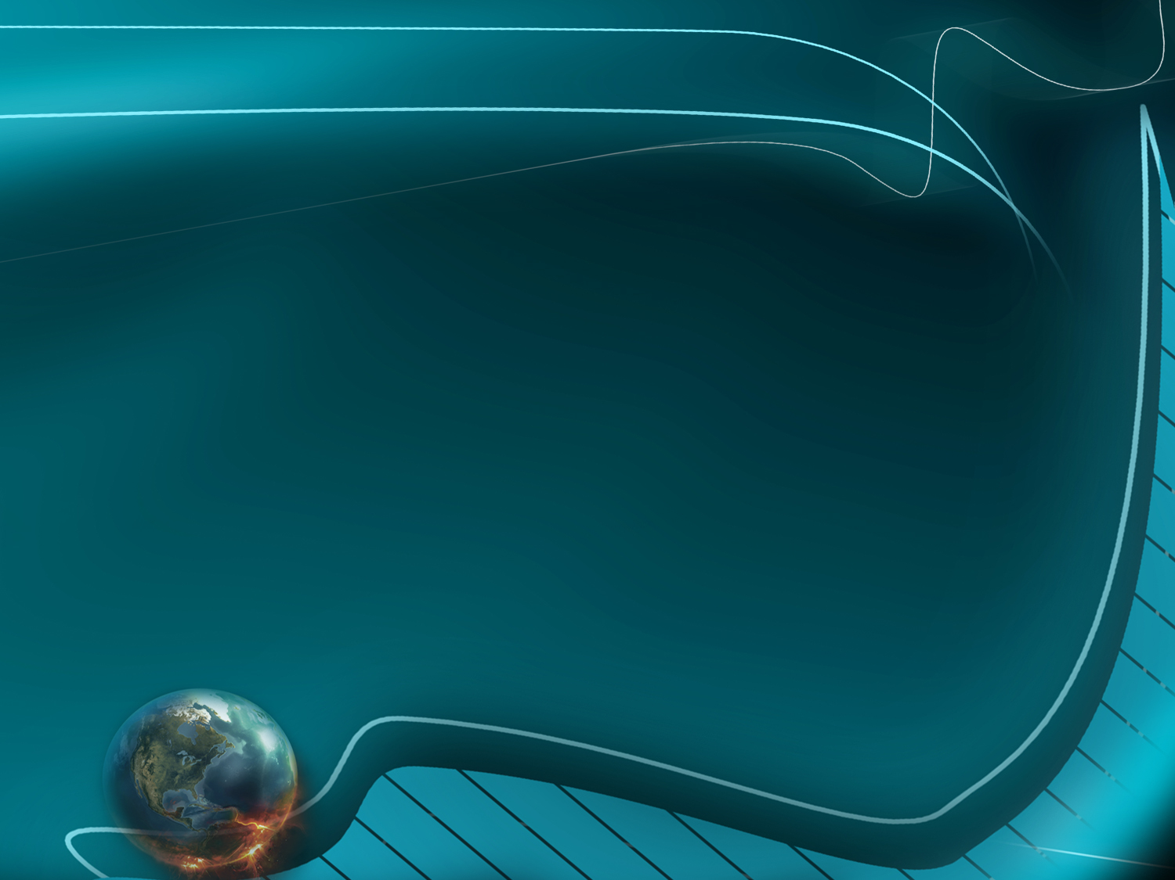
Lucas 21:25-26
“Haverá sinais no sol, na lua e nas estrelas; sobre a terra, angústia entre as nações em perplexidade por causa do bramido do mar das ondas; haverá homens que desmairão de terror e pela expectativa das coisas que sobrevirão ao mundo; pois os poderes dos céus serão abalados.”

Slide 9
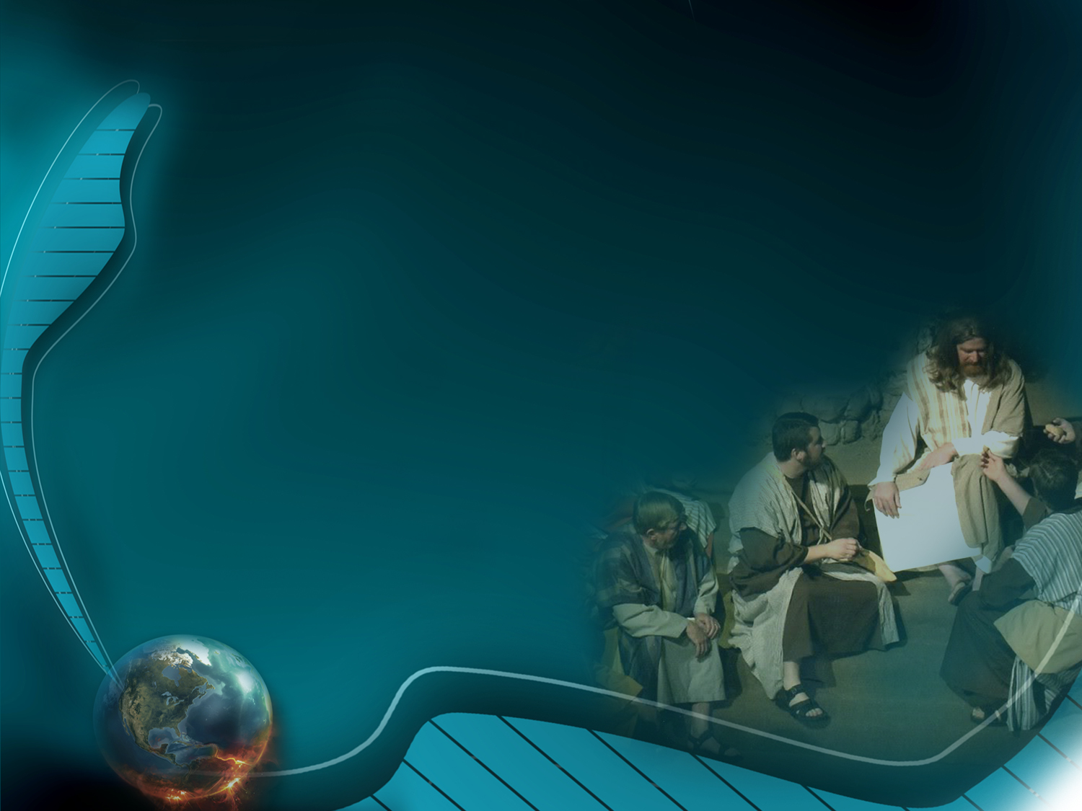
O que perguntaram, um dia,
os discípulos a Jesus?
Notes:
¿Qué pregunta hicieron los discípulos un día a Jesús?

Slide 10
Mateus 24:3
“No monte das Oliveiras, achava-se Jesus assentado, quando se aproximaram dele os discípulos, em particular, e lhe pediram: Dize-nos quando sucederão estas coisas e que sinal haverá da tua vinda e da consumação do século?”

Slide 11
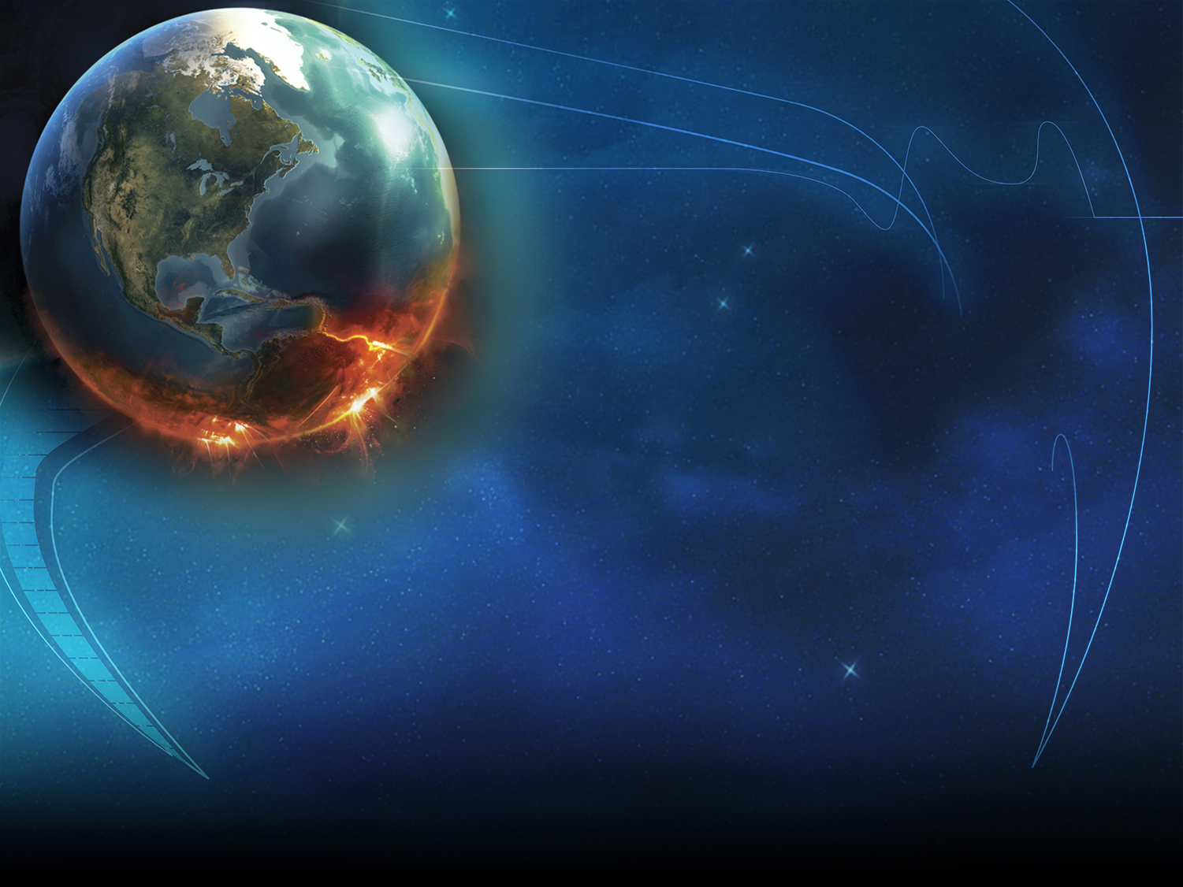
SINAIS
DO FIM
DO MUNDO

Slide 12
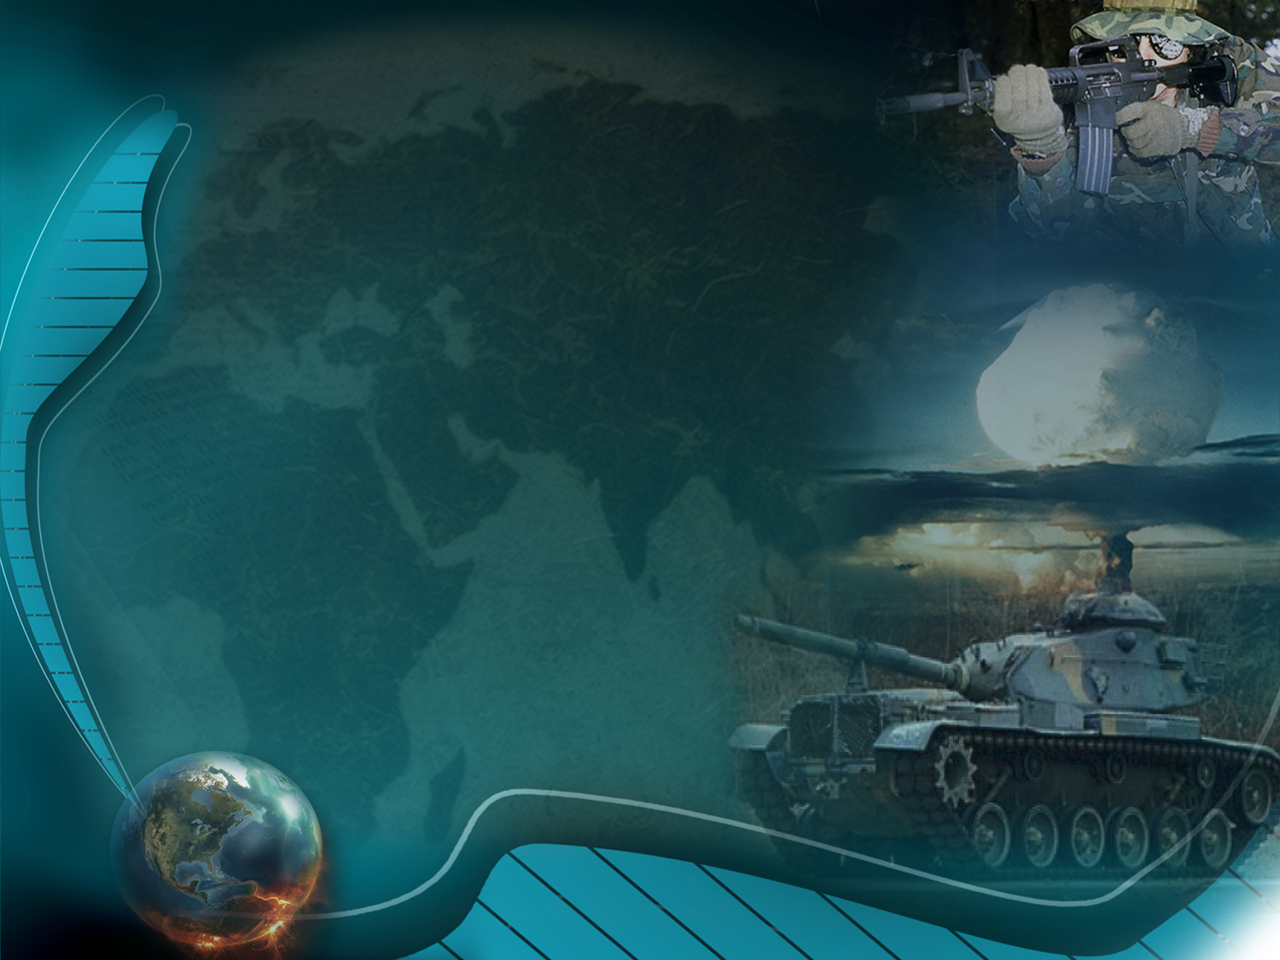
O que acontecerá entre as Nações?
Notes:
¿Qué se produciría entre las naciones?
Si bien nadie sabe el día ni la hora de la venida de Jesús (Mateo 24:36), habrán ciertas señales características del tiempo de su regreso. La angustia mencionada es una de esas señales del último tiempo.

Slide 13
Mateus 24:6-7
“E, certamente, ouvireis falar de guerras e rumores de guerras; vede, não vos assusteis, porque é necessário assim acontecer, mas ainda não é o fim. Porquanto se levantará nação contra nação, reino contra reino...
Notes:
Guerra hubo siempre, pero no guerras mundiales. Recién existieron en este siglo.
Dos guerras mundiales en el siglo XX con mas de 100 millones de muertos.
Existe una desenfrenada carrera armamentista. Pequeñas naciones se hacen fuertes (Joel 3:10).
Las armas nucleares acumuladas, pueden destruir más de 50 veces nuestro planeta, sin mencionar las terribles armas químicas.

Slide 14
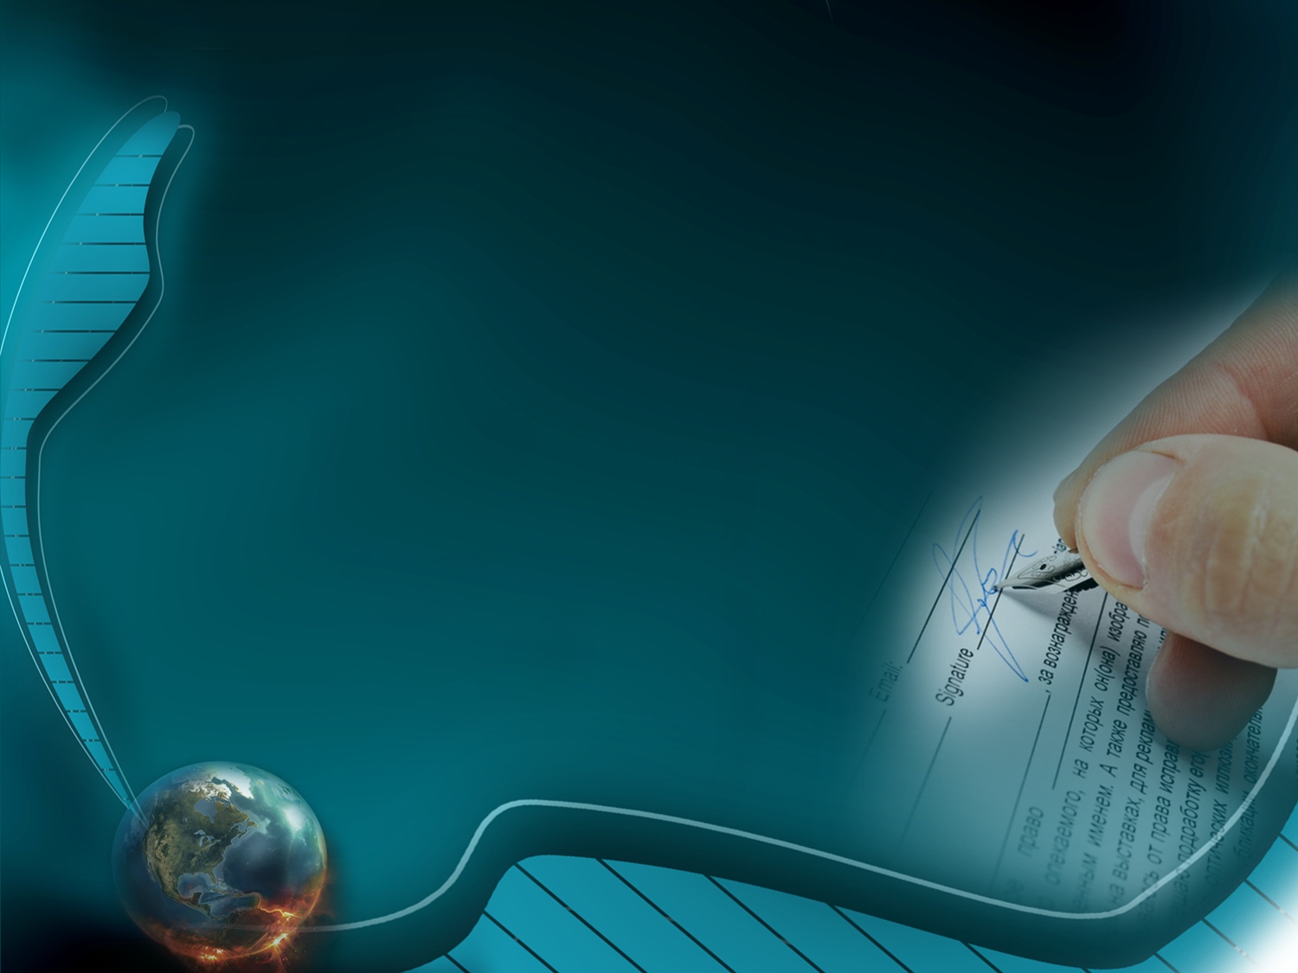
No entanto, que acordos serão assinados?
Notes:
No obstante esto: ¿Qué clase de acuerdos se firmarán?

Slide 15
1 Tessalonicenses 5:3
“Quando andarem dizendo: Paz e segurança, eis que lhes sobrevirá repentina destruição, como vêm as dores de parto à que está para dar à luz; e de modo nenhum escaparão.”

Slide 16
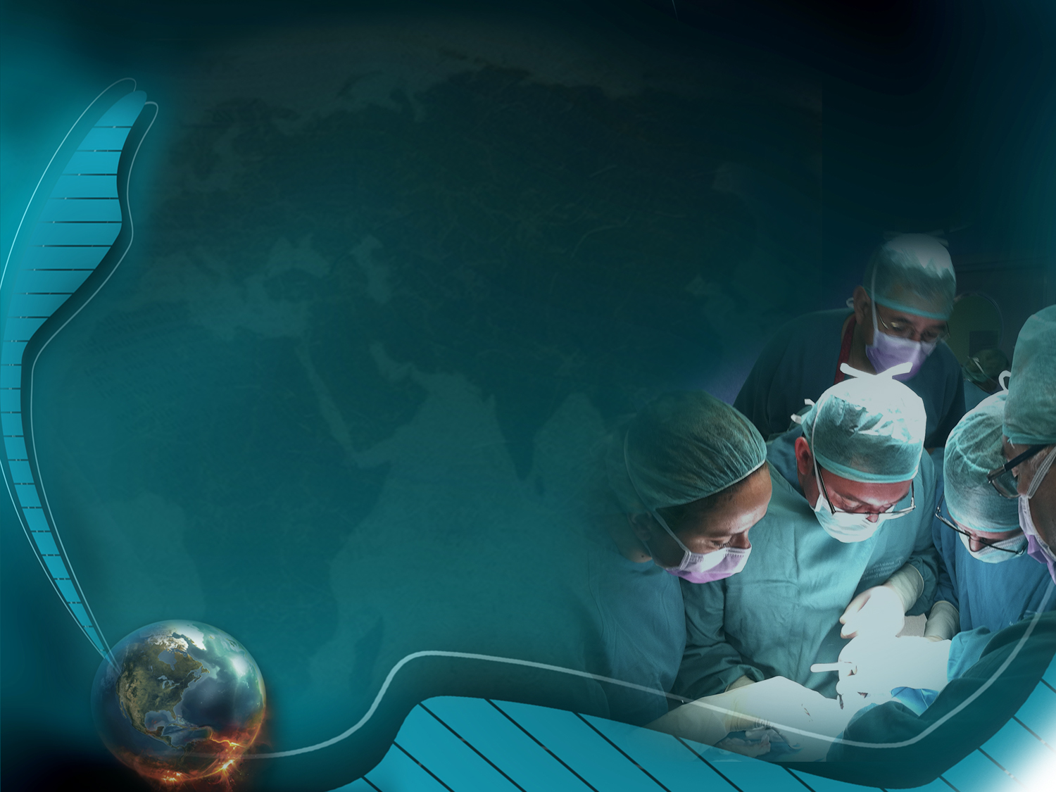
Como será o estado de saúde do homem, animais e plantas?
Notes:
¿Cómo será el estado de salud del hombre, animales y plantas?

Slide 17
Mateus 24:7 s.p.
“…e haverá
pestes…”
Notes:
El hombre moderno está cada vez más enfermo. Cáncer, SIDA, infartos, son las plagas modernas. Los animales son mantenidos artificialmente, los vegetales son tratados con insecticidas, pesticidas y abonos químicos, para que puedan producir.

Slide 18
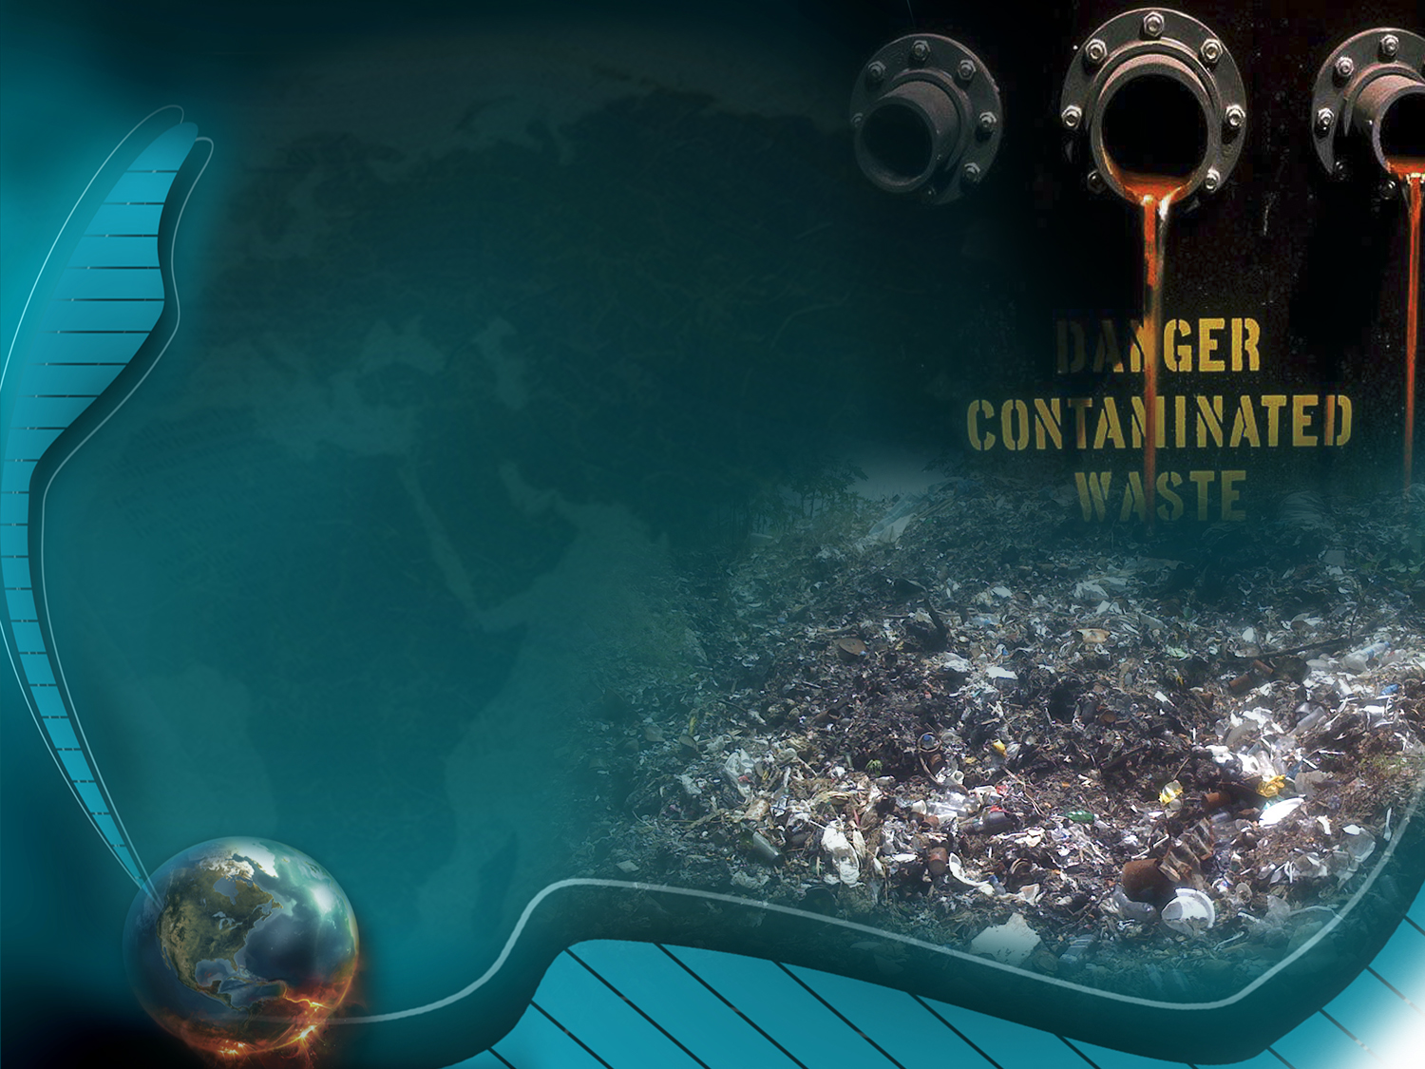
O que diz a Bíblia sobre a contaminação ambiental?
Notes:
¿Qué dice la Biblia sobre la contaminación ambiental?

Slide 19
Isaías 24:4-5
“A terra pranteia e se murcha; o mundo enfraquece e se murcha; enfraquecem os mais altos do povo da terra. Na verdade, a terra está contaminada por causa dos seus moradores, porquanto transgridem as leis, violam os estatutos e quebram a aliança eterna.”
Notes:
Se perdió el vino, enfermó la vid, gimieron todos los que eran alegres de corazón. Isaías 24:7

Slide 20
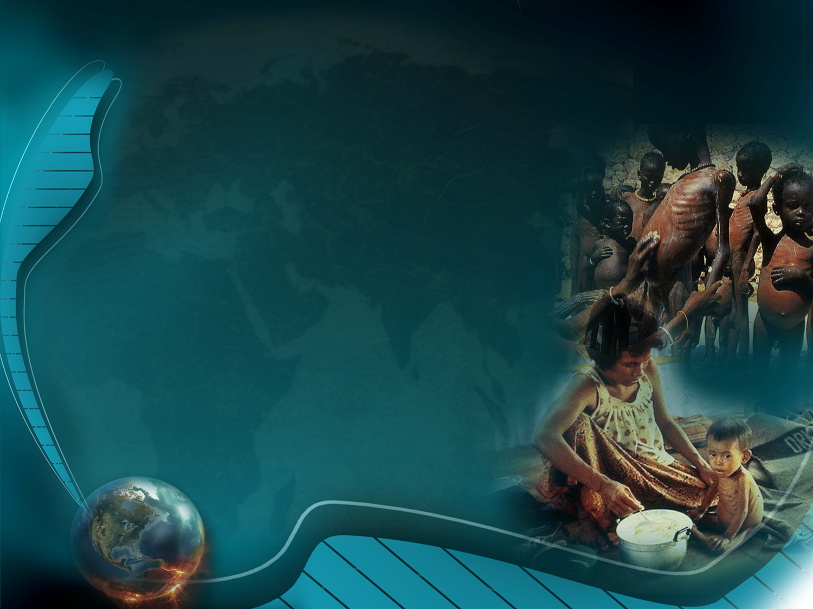
De que padecerão milhões de pobres neste tempo?
Notes:
¿Qué sufrirán millones de pobres en este tiempo?

Slide 21
Mateus 24:7 s.p.
“…e haverá pestes, e fomes...”
Notes:
La ONU informa que las 2/3 partes de la humanidad, no está bien alimentada, y que 12 millones de niños mueren anualmente antes de su primer cumpleaños. La deuda externa del Tercer Mundo, agrava el problema y la inflación amenaza con asfixiar la economía de muchos países.-

Slide 22
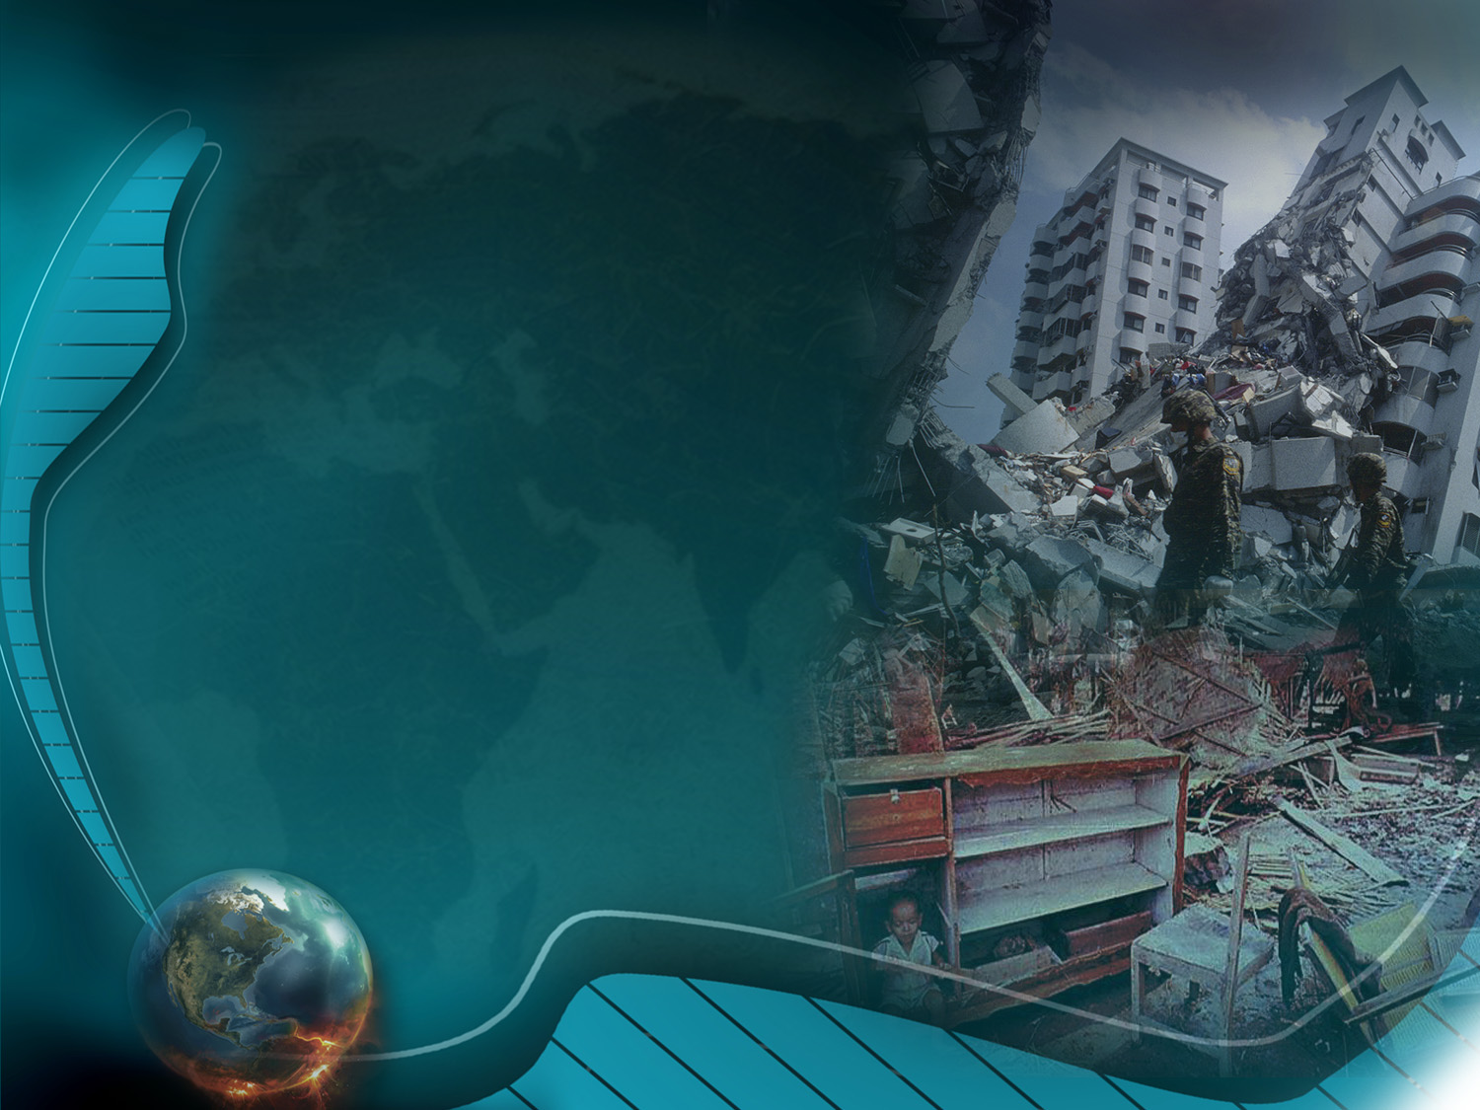
Que outros
sinais haverão?
Notes:
¿Qué señales habrá además?

Slide 23
Lucas 21:11 p.p.
“E haverão grandes terremotos...”
Notes:
En este siglo hubo 127.000 terremotos, según las estadísticas. Esto equivale a 8.500 veces más que en el siglo primero y 31 veces la suma del resto. La cantidad de muertos por terremotos en este siglo, es 10 veces superior a siglos anteriores.

Slide 24
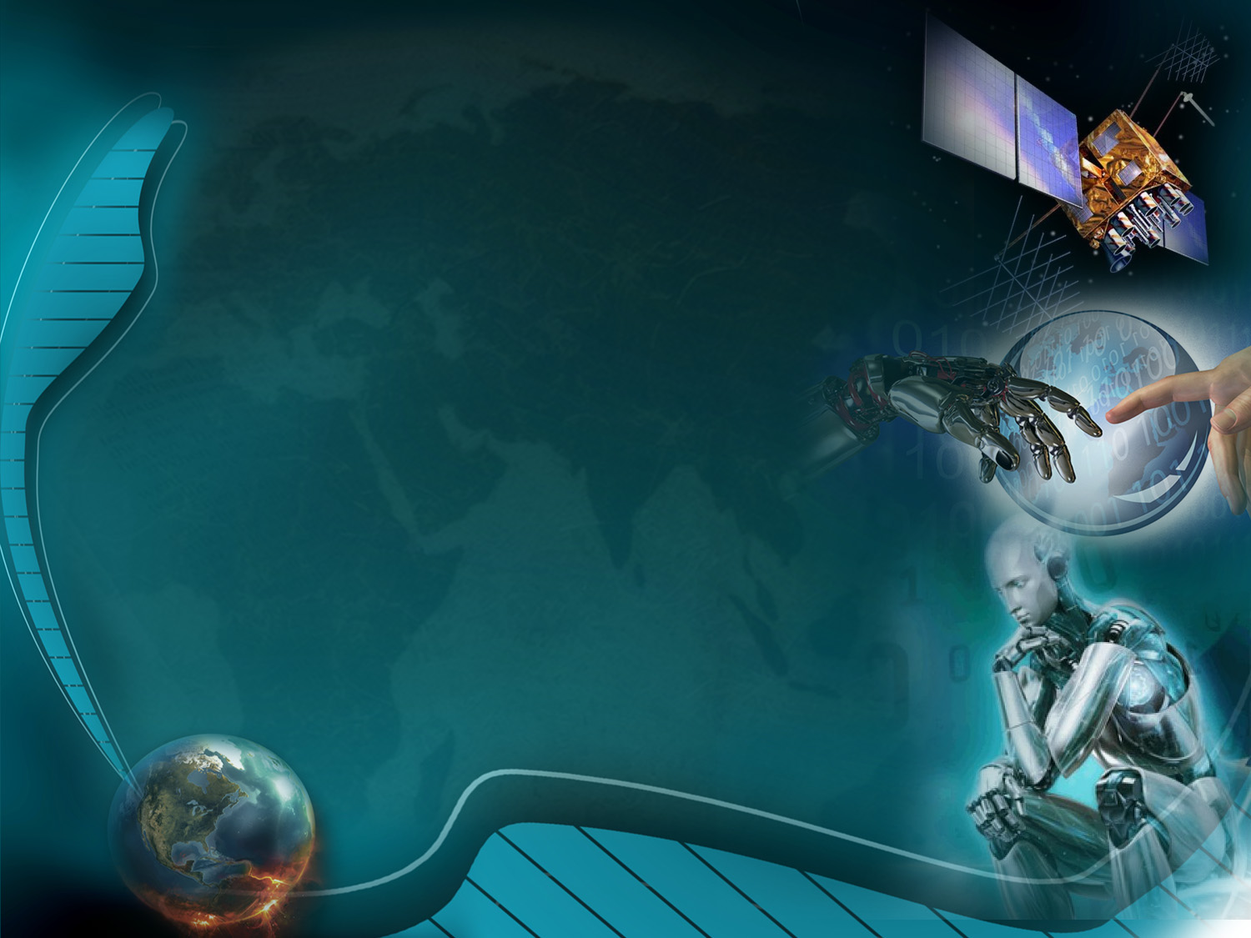
O que sucederá com a ciência no tempo do fim?
Notes:
¿Qué sucederá con la ciencia en el tiempo del fin?

Slide 25
Daniel 12:4
“Tu, porém, Daniel, encerra as palavras e sela o livro, até ao tempo do fim; muitos o esquadrinharão, e a ciência se multiplicará.”
Notes:
El 80% de los descubrimientos se hicieron en las últimas décadas. El 90% de los científicos aún viven. "Correrán de aquí para allá..." nos habla de la vida agitada moderna y de la velocidad con que se traslada el hombre en nuestros días.

Slide 26
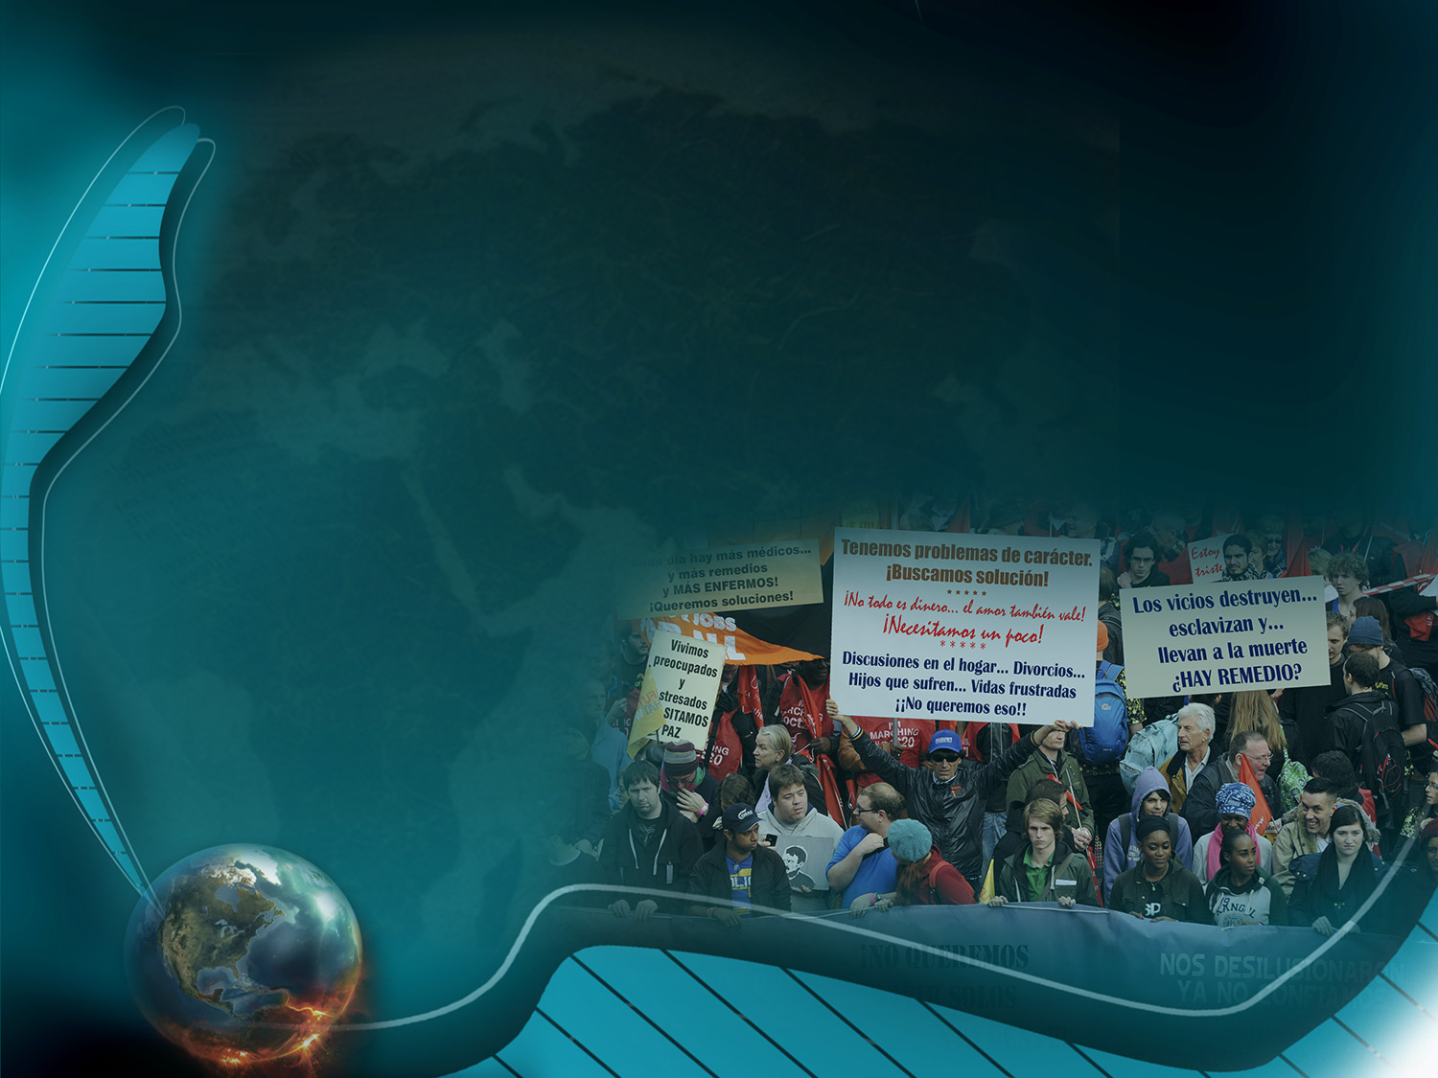
Que problemas surgirão no mundo laboral?
Notes:
¿Qué problemas surgirán en el mundo laboral?

Slide 27
Tiago 5:1-5
…Eis que o salário dos trabalhadores que ceifaram os vossos campos e que por vós foi retido com fraude está clamando; e os clamores dos ceifeiros penetraram até aos ouvidos so Senhor dos Exércitos. Tendes vivido regaladamente sobre a terra; tendes vivido nos prazeres; tendes engordado o vosso coração, em dia de matança.”
“¡Vamos ahora, ricos! Llorad y aullad por las miserias que os vendrán.
Vuestras riquezas están podridas, y vuestras ropas están comidas de polilla.
Vuestro oro y plata están enmohecidos; y su moho testificará contra vosotros, y devorará del todo vuestras carnes como fuego. Habéis acumulado tesoros para los días postreros…

Slide 28
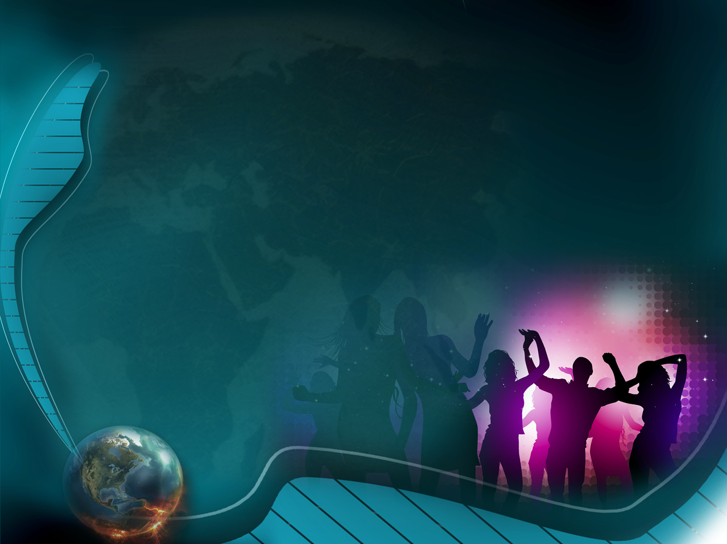
O amor ao prazer, sexo, violência e corrupção, será semelhante a que época?
Notes:
El amor al placer, sexo, violencia y corrupción, ¿a qué época se asemejará?

Slide 29
Lucas 17:26-30
…O mesmo que aconteceu nos dias de Ló: comiam, bebiam, compravam, vendiam, plantavam e edificavam; mas, no dia em que Ló saiu de Sodoma, choveu do céu fogo e enxofre e destruiu a todos. Assim será no dia em que o Filho do Homem se manifestar.”
“Como fue en los días de Noé, así también será en los días del Hijo del Hombre.
Comían, bebían, se casaban y se daban en casamiento, hasta el día en que entró Noé en el arca, y vino el diluvio y los destruyó a todos…
Notes:
El apetito se convirtió en un dios para la mayoría. Adulterio, divorcios, violaciones, predominan en las pantalla de TV y en la vida real.
El pecado de Sodoma (homosexualidad y promiscuidad), ha aumentado en forma alarmante y muestra sus consecuencia (el SIDA). La criminalidad aumentó el 900% en los últimos diez años.

Slide 30
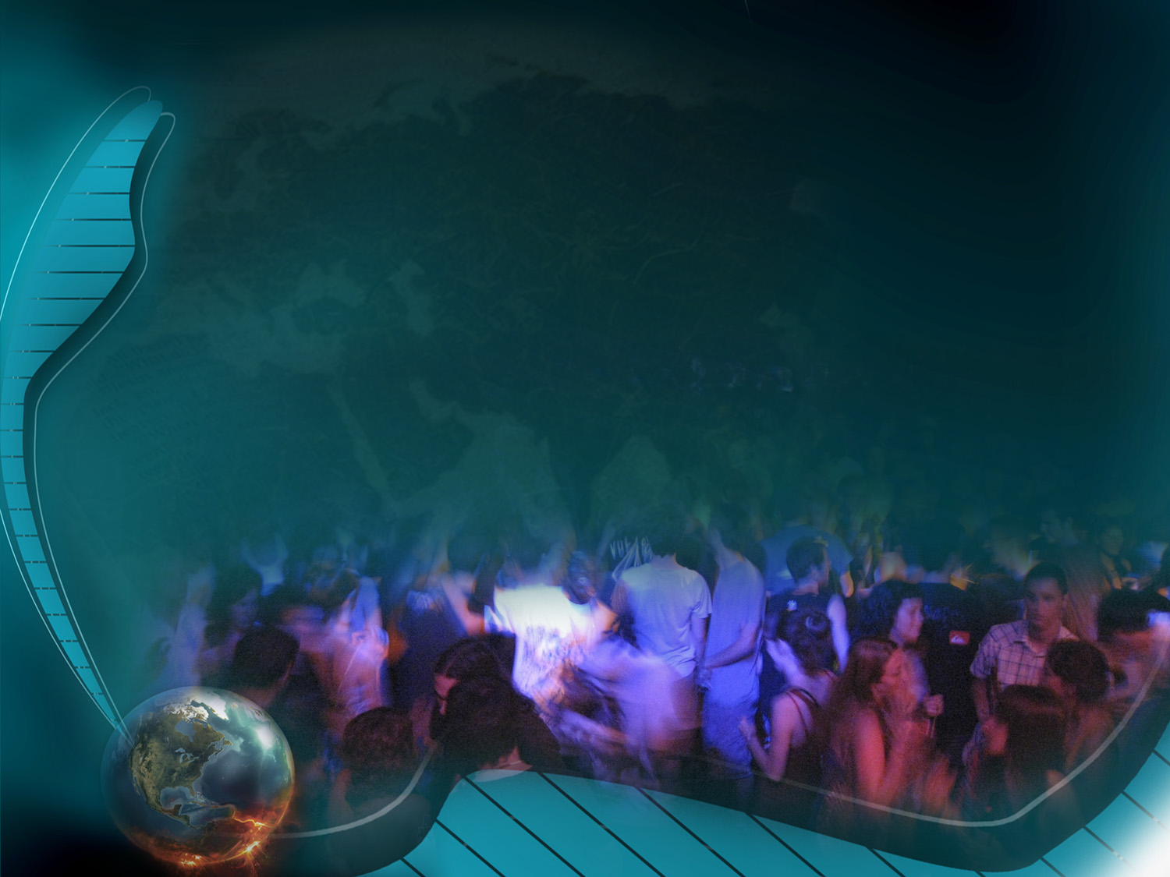
Que sinais
haverão no
mundo social?
Notes:
¿Qué señales
habrá en el
mundo social?

Slide 31
2 Timóteo 3:1-4
“Sabe, porém, isto: nos últimos dias, sobrevirão tempos difíceis, pois os homens serão egoístas, avarentos, jactanciosos, arrogantes, blasfemadores, desobedientes aos pais, ingratos, irreverentes,…

Slide 32
2 Timóteo 3:1-4
…desafeiçoados, implacáveis, caluniadores, sem domínio de si, cruéis, inimigos do bem, traídores, atrevidos, enfatuados, mais amigos dos prazeres que amigos de Deus.”

Slide 33
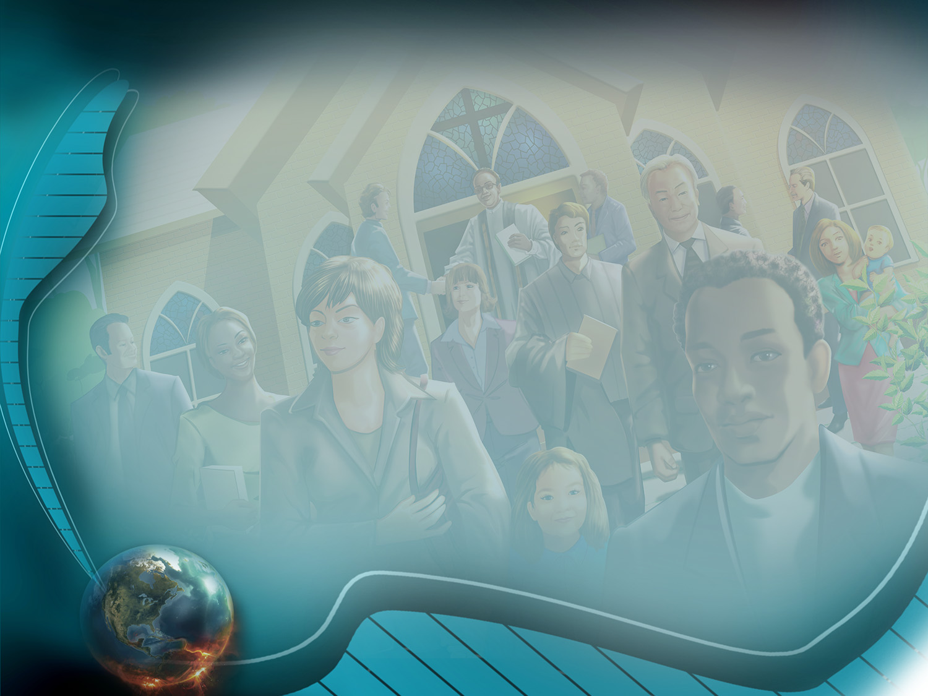
Que sinais
se verão no
mundo religioso?
Notes:
¿Qué señales
se verán en el
mundo religioso?

Slide 34
Apariência de piedade
“…tendo forma de piedade, negando-lhe, entretanto, o poder. Foge também destes.”
2 Timóteo 3:5

Slide 35
Falsas doutrinas
“Pois haverá tempo em que não suportarão a sã doutrina; pelo contrário, cercar-se-ão de mestres segundo as suas próprias cobiças, como que sentindo coceira nos ouvidos; e se recusarão a dar ouvidos à verdade, entregando-se às fábulas.”
2ª Timóteo 4:3-4

Slide 36
Falsos milagres
“Porque virão muitos em meu nome, dizendo: Eu sou o Cristo, e enganarão a muitos.
Levantar-se-ão muitos falsos profetas e enganarão a muitos.
Porque surgirão falsos cristos e falsos profetas operando grandes sinais e prodígios para enganar, se possível, os próprios eleitos.”
Mateus 24:5, 11, 24

Slide 37
Falta de fé
“…Contudo, quando vier o Filho do Homem, achará, porventura, fé na terra?”
Lucas 18:8

Slide 38
Escarnecedores
“…tendo em conta, antes de tudo, que, nos últimos dias, virão escarnecedores com os seus escárnios, andando segundo as próprias paixões e dizendo: Onde está a promessa da sua vinda? Porque, desde que os pais dormiram, todas as coisas permanecem como desde o princípio da criação.”
2 Pedro 3:3, 4

Slide 39
Obra de pregação
“E será pregado este evangelho do reino por todo o mundo, para testemunho a todas as nações. Então, virá o fim.”
Mateus 24:14

Slide 40
CONCLUSÃO

Slide 41
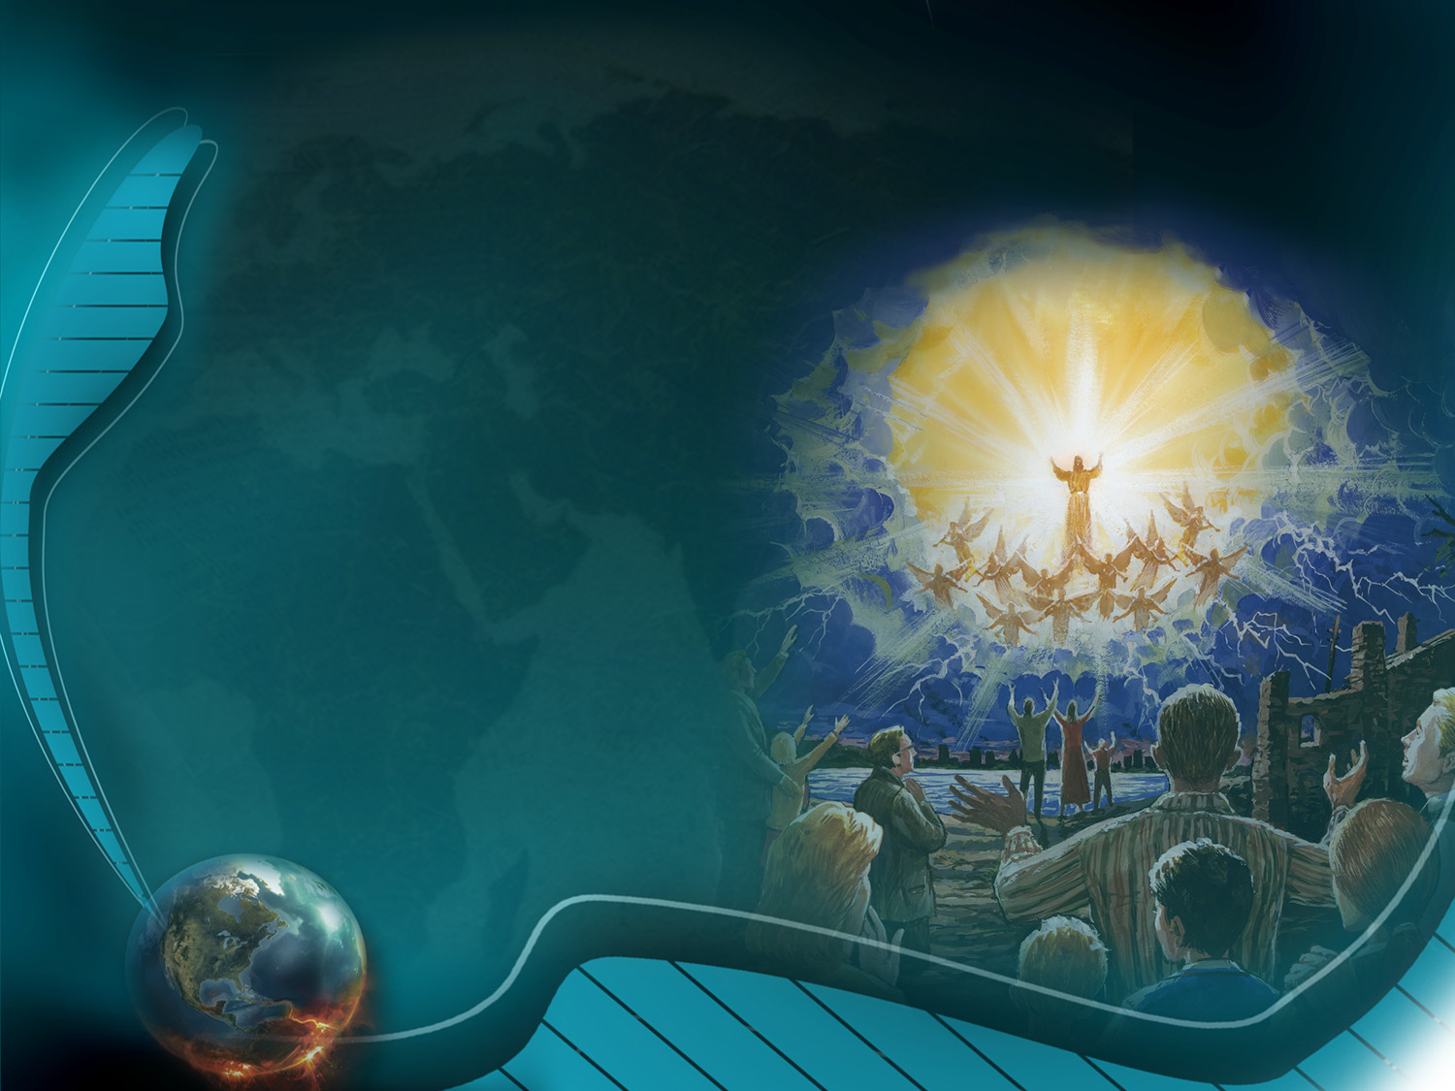
O que
significam
todos
estes
sinais?
Notes:
¿Qué significan todas estas señales?

Slide 42
Lucas 21:28-31
…Quando começam a brotar, vendo-o, sabeis, por vós mesmos, que o verão está próximo. Assim também, quando virdes acontecerem estas coisas, sabei que está próximo o reino de Deus.”
“Cuando estas cosas comiencen a suceder, erguíos y levantad vuestra cabeza, porque vuestra redención está cerca.
También les dijo una parábola: Mirad la higuera y todos los árboles…

Slide 43
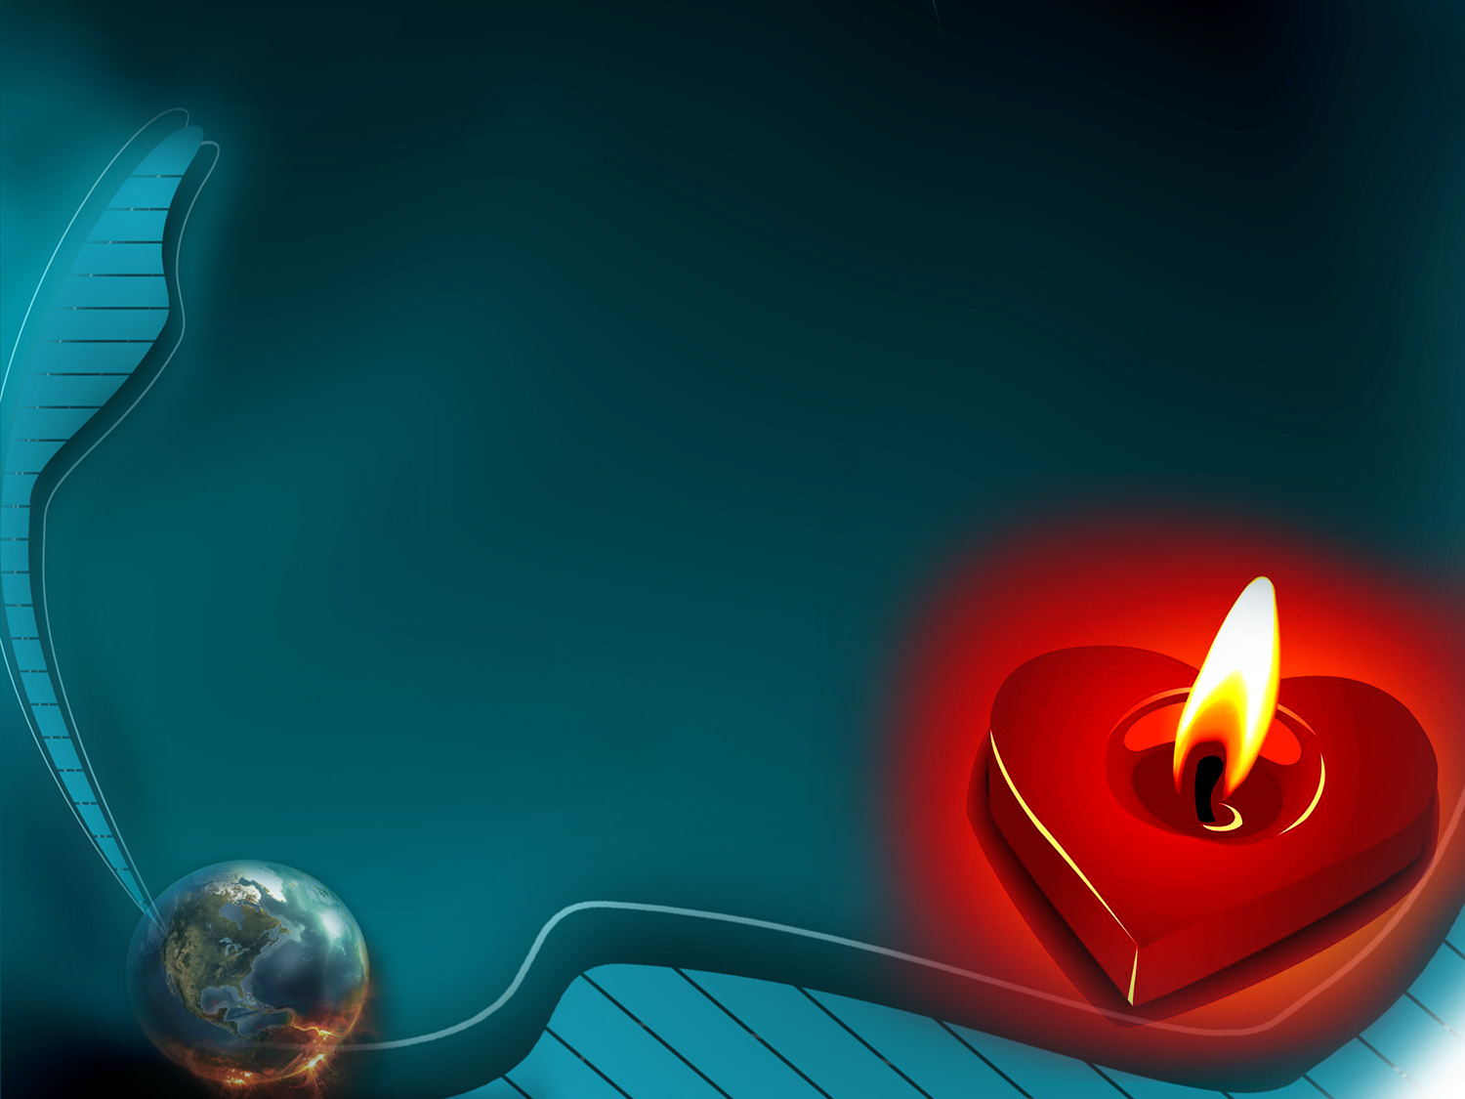
Que chamado nos dirige Deus neste tempo tão solene?

Slide 44
Lucas 21:34-36
“Acautelai-vos por vós mesmos, para que nunca suceda que o vosso coração fique sobrecarregado com as consequências da orgia, da embriaguez e das preocupações deste mundo, e para que aquele dia não venha sobre vós repentinamente, como um laço. Pois há de sobrevir a todos os que vivem sobre a face de toda a terra…

Slide 45
Lucas 21:34-36
…Vigiai, pois, a todo tempo, orando, para que possais escapar de todas estas coisas que têm de suceder e estar em pé na presença do Filho do Homem.”
Notes:
En base a lo expuesto y al cumplimiento de las profecías bíblicas que se cumplen ante nuestros ojos ¿Cree usted que estamos viviendo en los últimos días de la historia humana?
¿Desea estar preparado para encontrarse con Jesús en su segunda venida?

Slide 46
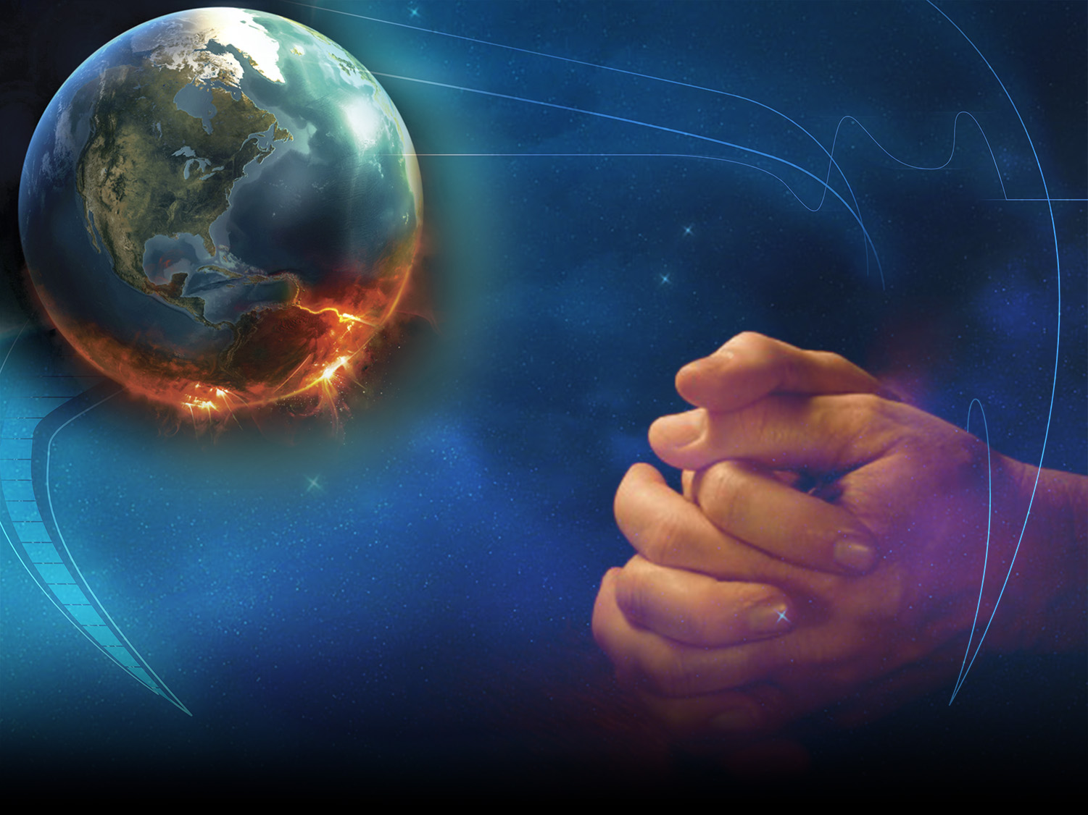
Obrigado Senhor pelos Teus sinais!
Notes:
- Usemos el teléfono de Dios, la llave en la mano de la fe, la vitamina del alma para: - Adorarle, agradecerle, confesar nuestras culpas, contarle nuestras preocupaciones y mantener comunión personal, diariamente con El. - Cultivemos la oración en la familia, enseñemos a orar a nuestros hijos. - Viviremos felices y confiados, con paz, aún en los peores problemas, sentiremos que El nos sostiene.

